Slide 1
Auswertung des Fragebogens „Leben und Wohnen ab 60 Jahren in Weingarten“ eine Befragung des Stadtseniorenrats Weingarten in Zusammenarbeit mit der Stadt Weingarten
Prägnante Details zur Lebenssituation der MitbürgerInnen ab 60 Jahren in Weingarten.

Slide 2
Inhaltsverzeichnis
Allgemeines
Wohnsituation
-> Prägnante Informationen zu den Quartieren –> was fehlt?
-> Kernstadt, Vorderer Ochsen, Oberstadt, Blumenau/Stadtösch, Untere Breite
Umgang in Bezug auf Digitalisierung
Einschränkung in Bezug auf Digitalisierung
Finanzielle Situation

Slide 3
Allgemeine Details
7173 MitbürgerInnen ab 60 Jahre in Weingarten
ca. 2443 Rückläufe des Fragebogens
ca. 1/3 der MitbürgerInnen ab 60 Jahre

Slide 4
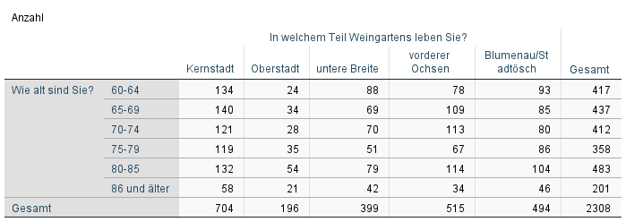
Wohnsituation
2308 Probanden haben angegeben in welchem Teil Weingartens sie leben
Der Tabelle ist zu entnehmen, dass die meisten der Senioren die geantwortet haben, in der Kernstadt leben

Slide 5
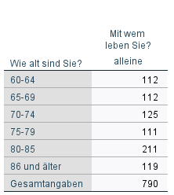
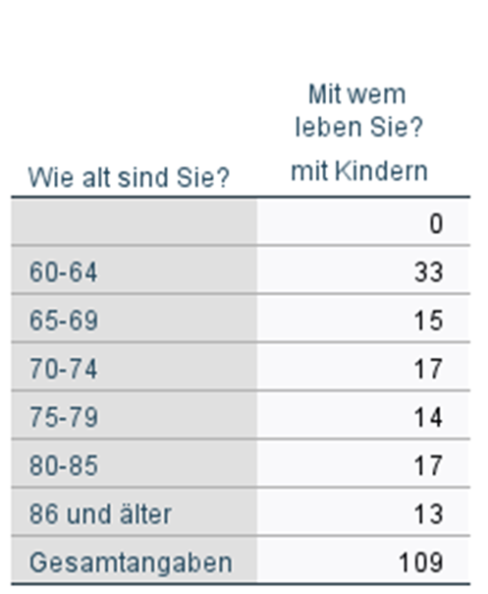
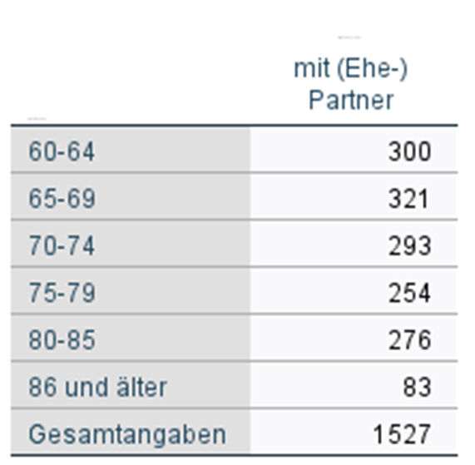
Wohnsituation -> Mit wem leben Sie und wie alt sind Sie?

Slide 6
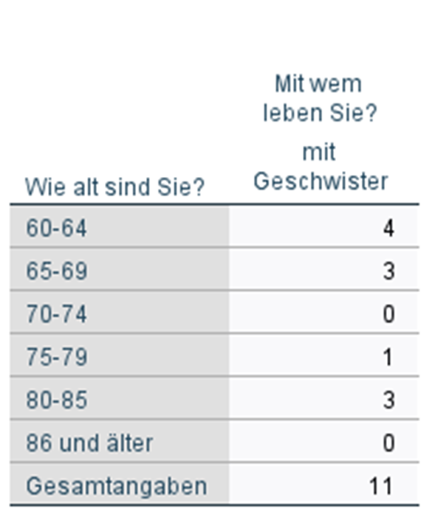
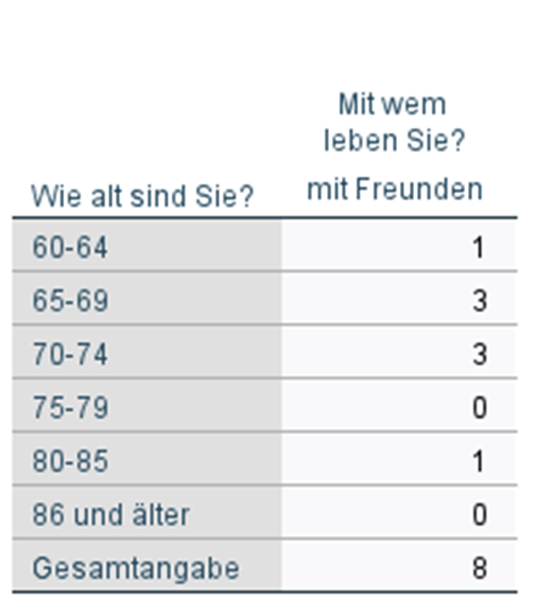
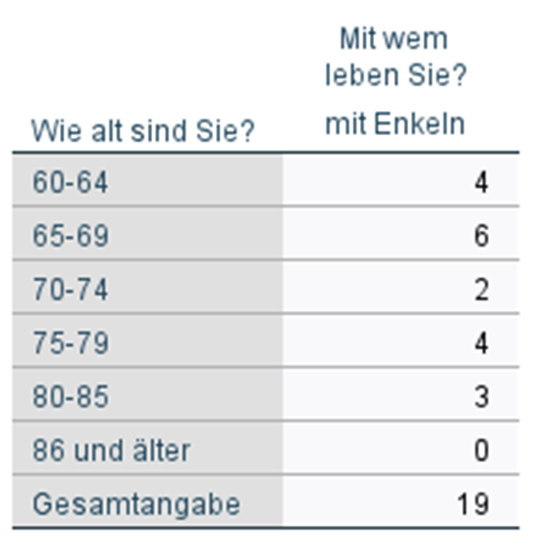
Wohnsituation -> Mit wem leben Sie und wie alt sind Sie?

Slide 7
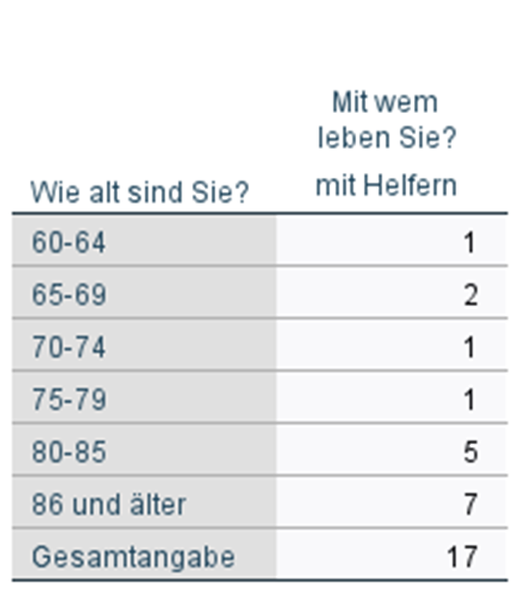
Wohnsituation -> Mit wem leben Sie und wie alt sind Sie?
Insgesamt gibt es zur Wohnsituation 2481 Angaben, darunter fallen teilweise Mehrfachantworten

Slide 8
Prägnante Informationen aus den verschiedenen Quartieren
Was fehlt?

Slide 9
Häufig genannt
Bürgerbus
Fest der Begegnung für alle (z.B. Generationenübergreifend)
Hohe Tarife des ÖPNV
Wärmeres Wasser im Freibad Nessenreben
Tempo 30 in der Wolfeggerstraße
Stadtseniorenrat soll präsenter werden und in WIB beworben werden
Anlaufstelle für Digitalisierungsfragen

Slide 10
Quartier „Kernstadt“
Parkbänke in seniorengerechter Höhe
Schreibwarengeschäft wie Birk oder Schaal
Haushaltsgeschäft
Ärzte
Ebene Gehsteige
Parkende Autos am Straßenrand
Laute Jugendliche am Wochenende

Slide 11
Quartier „Vorderer Ochsen“
Öffentliche Verkehrsmittel fehlen (z.B. Linie 15)
Tante Emma Laden oder kleineres Lebensmittelgeschäft, sowie ein Supermarkt
Kleine Stadtbusse
Apotheke
Arzt
Post
Cafè
Metzgerei

Slide 12
Quartier „Oberstadt“
Ärzte
Apotheke
Post
Kleines Café
Linie 6 soll regelmäßiger zur Post und zurück fahren.
Linie 1 oft zu voll
Sitzgelegenheiten
Shuttle Bus

Slide 13
Quartier „Blumenau/Stadtösch“
Mehr Allgemeinärzte, im Ärztehaus
Hausarzt, Augenarzt und Hautarzt
Lebensmittelladen
Mehr Sitzgelegenheiten
Post
Apotheke
Postbank

Slide 14
Quartier „Untere Breite“
Mehr Busse in die Untere Breite
Bus 5 soll nach RV fahren
Post!
Drogerie
Zweigstelle der Volksbank
Lebensmittelmarkt mir regionalen Produkten
Metzgerei
Schreibwarenladen
Verlängerung der Rad- und Fußwege zur Unterführung
Bessere Verkehrsüberwachung bzgl. Geschwindigkeit in der Junkerstraße und Keplerstraße

Slide 15
Verwendung Digitaler Medien

Slide 16
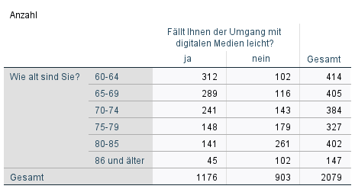
Digitalisierung „Umgang“
Aus der Tabelle ist zu entnehmen, dass der Umgang mit digitalen Medien 903 SeniorInnen nicht leicht fällt.

Slide 17
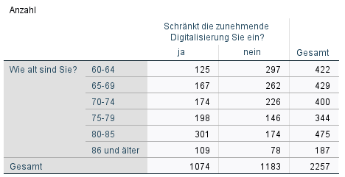
Digitalisierung „Einschränkung“
Aus der Tabelle ist zu entnehmen, dass die zunehmende Digitalisierung, die SeniorInnen vom 75.- 86 Jahre und älter mehr einschränkt, als die MitbürgerInnen vom 60.-74. Lebensjahr.

Slide 18
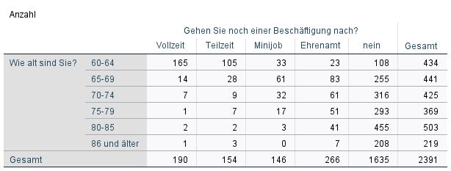

Slide 19
Finanzielle Situation
Alter | 60-64 | ich kann mir meine Wünsche erfüllen | 203
 | 65-69 | ich kann mir meine Wünsche erfüllen | 215
 | 70-74 | ich kann mir meine Wünsche erfüllen | 200
 | 75-79 | ich kann mir meine Wünsche erfüllen | 273
 | 80-85 | ich kann mir meine Wünsche erfüllen | 246
 | ab 86 | ich kann mir meine Wünsche erfüllen | 102
 | 60-64 | ich muss mich einschränken | 83
 | 65-69 | ich muss mich einschränken | 82
 | 70-74 | ich muss mich einschränken | 75
 | 75-79 | ich muss mich einschränken | 57
 | 80-85 | ich muss mich einschränken | 104
 | ab 86 | ich muss mich einschränken | 47
 | 60-64 | es reicht zum Leben | 112
 | 65-69 | es reicht zum Leben | 110
 | 70-74 | es reicht zum Leben | 108
 | 75-79 | es reicht zum Leben | 102
 | 80-85 | es reicht zum Leben | 112
 | ab 86 | es reicht zum Leben | 45

Slide 20
Vielen Dank für Ihre Aufmerksamkeit!

